Slide 1
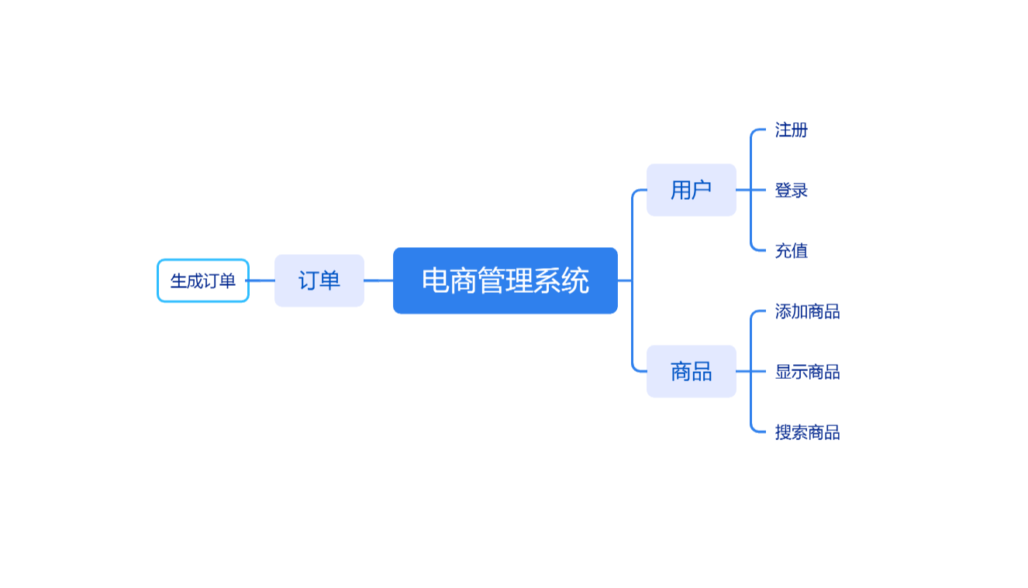

Slide 2
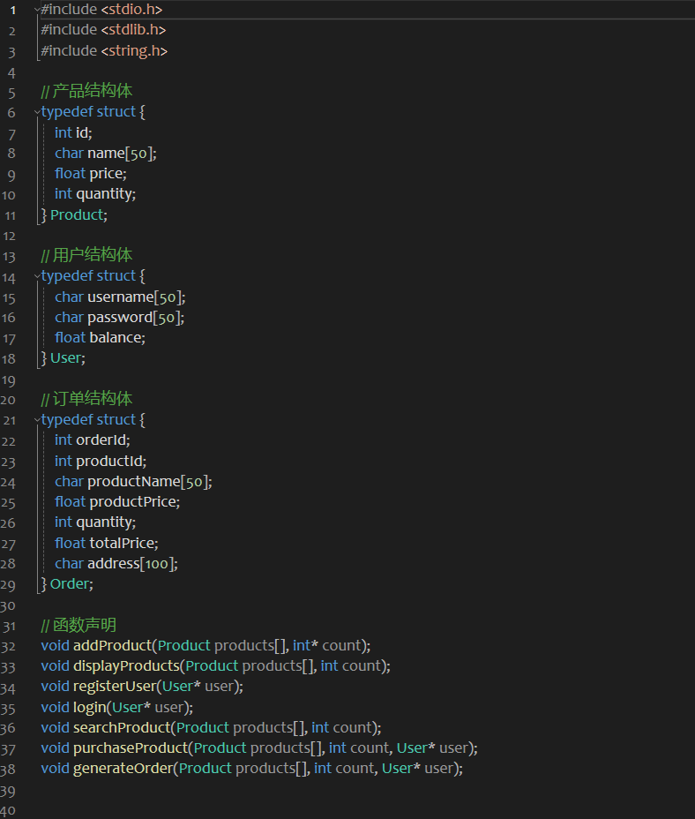
定义结构体：产品，用户，订单
函数声明
1.addProduct()
2.displyproducts()
3.registerUser()
4.login()
5.searchProduct()
6.purchaseProduct()
7.generateOrder()

Slide 3
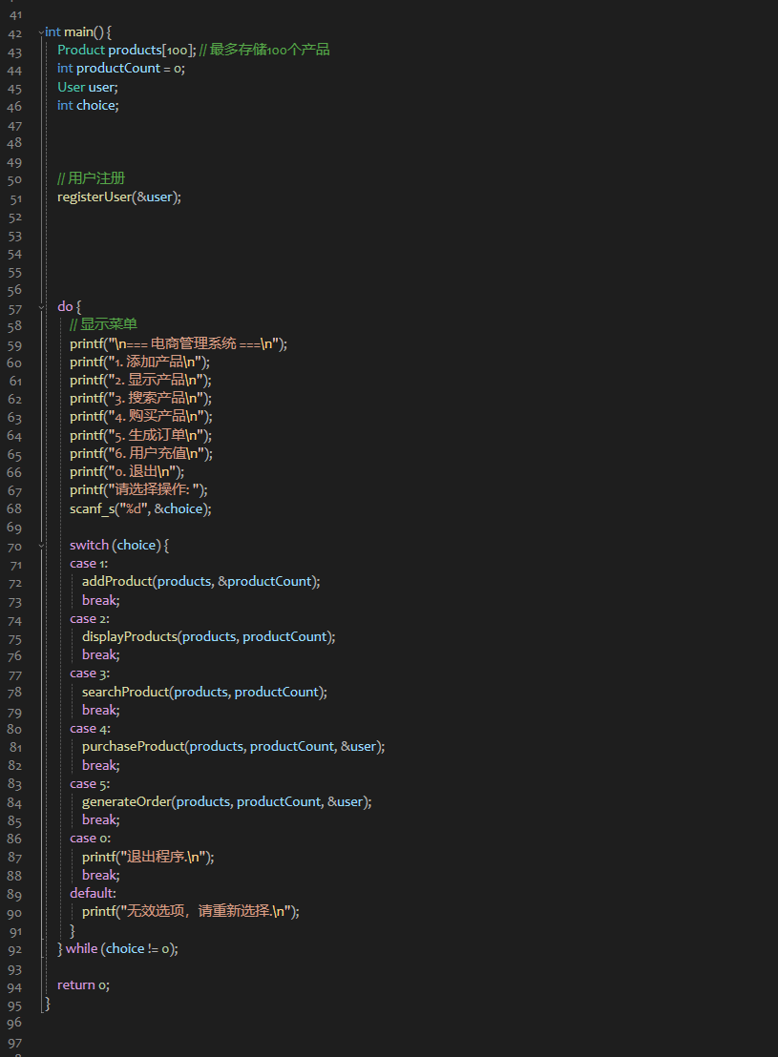
程序主体框架
菜单界面

Slide 4
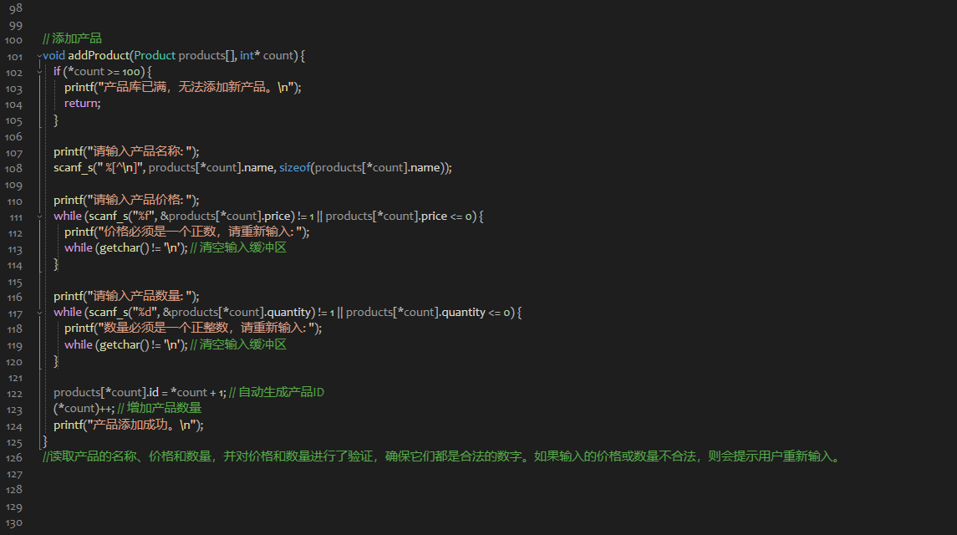
函数 添加产品

Slide 5
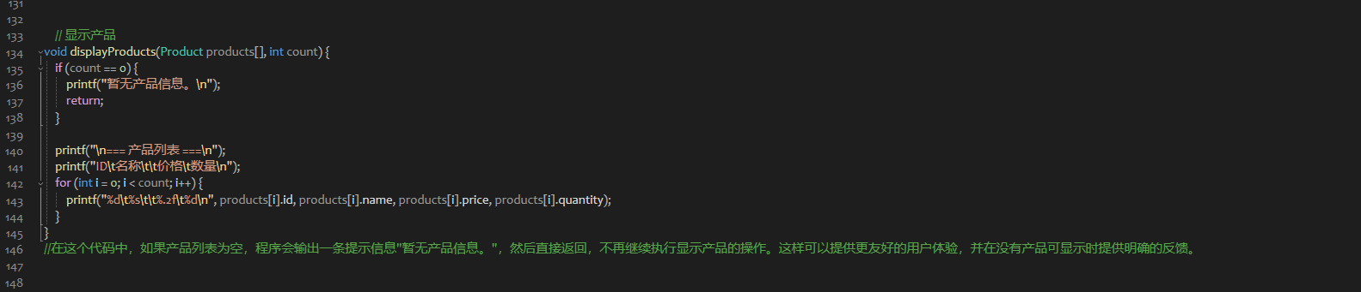
函数 显示产品

Slide 6
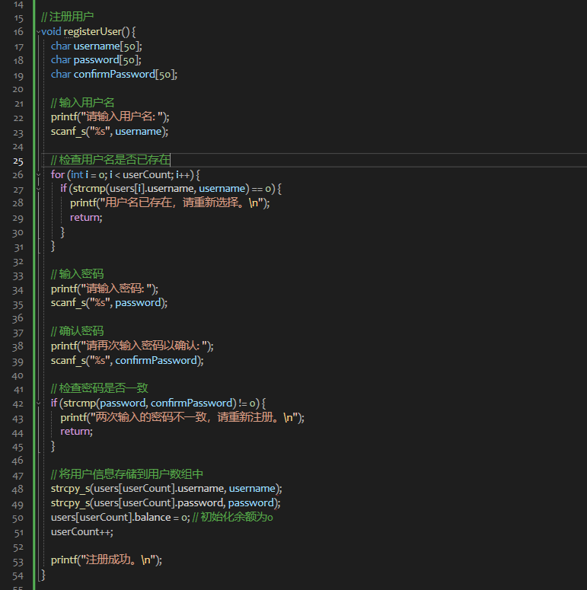
函数 用户注册

Slide 7
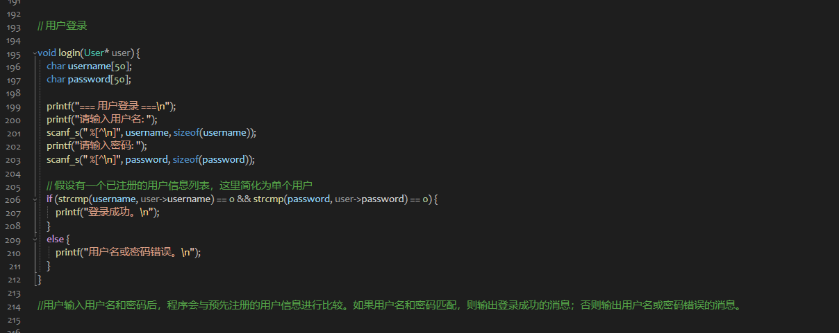
函数 用户登录

Slide 8
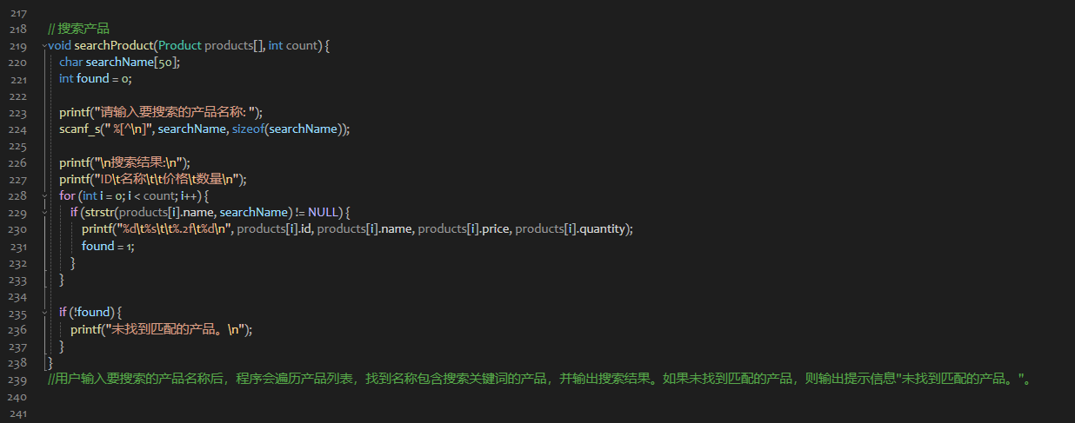
函数 搜索产品

Slide 9
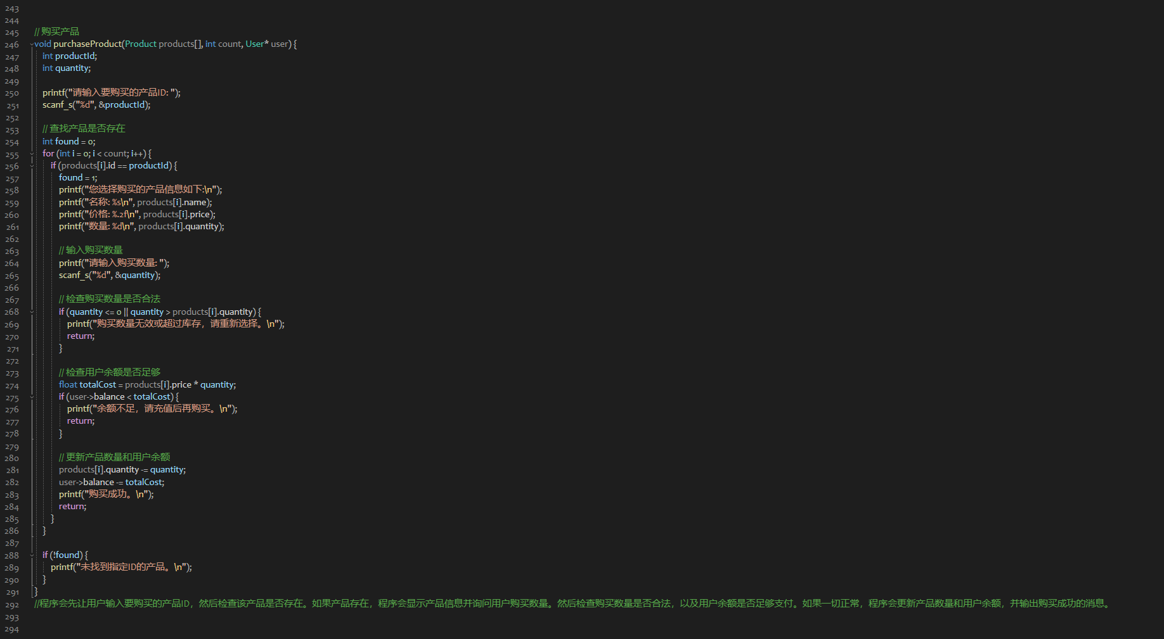
函数 购买产品

Slide 10
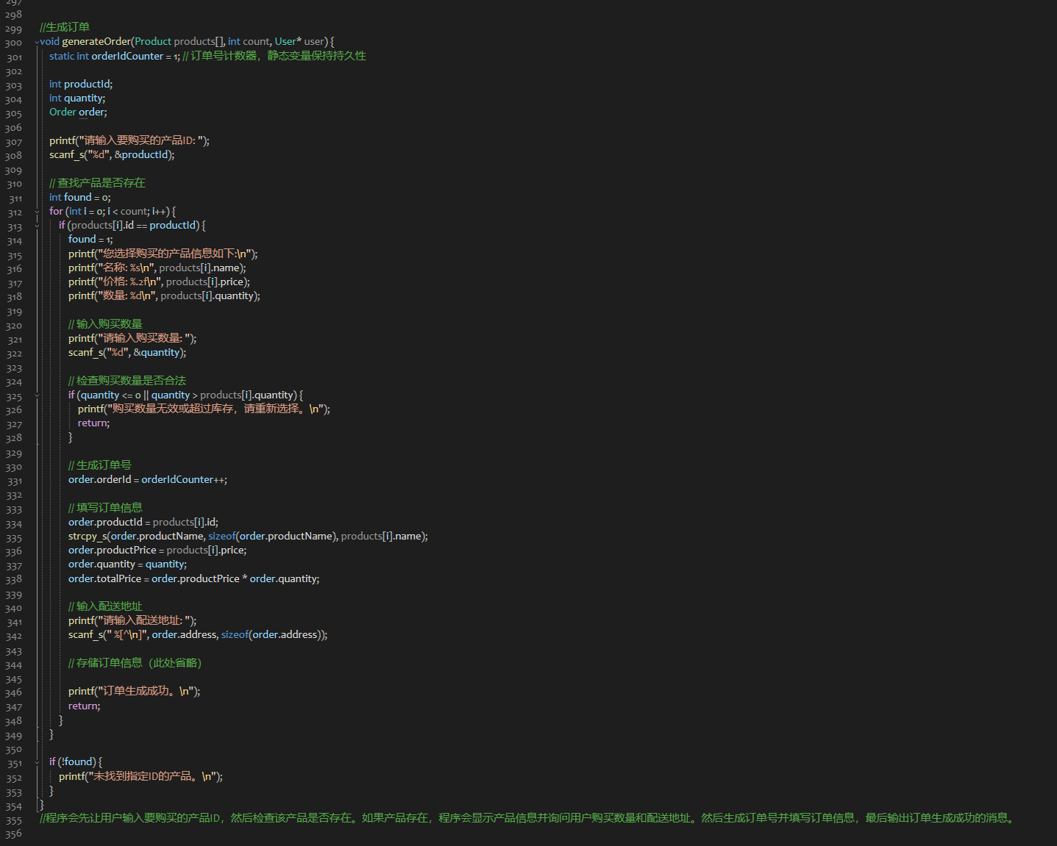
函数 生成订单

Slide 11
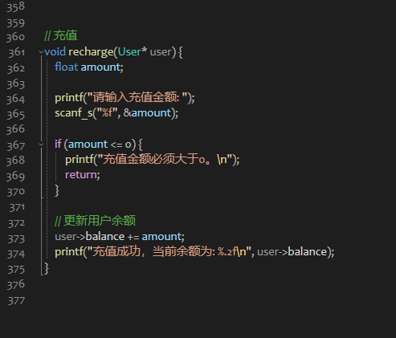
函数 充值

Slide 12
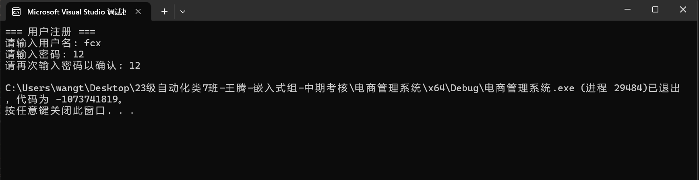
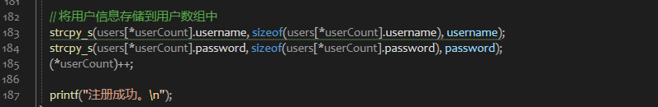
未解决的问题
1.注册后进程直接结束，为什么没有显示注册成功？那几行代码怎么没接着运行？

Slide 13
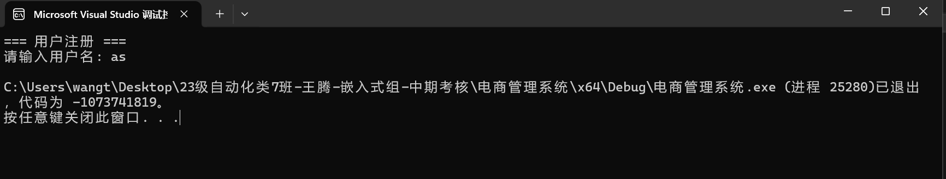
未解决的问题
2.有时候输入用户名回车后进程直接结束

Slide 14
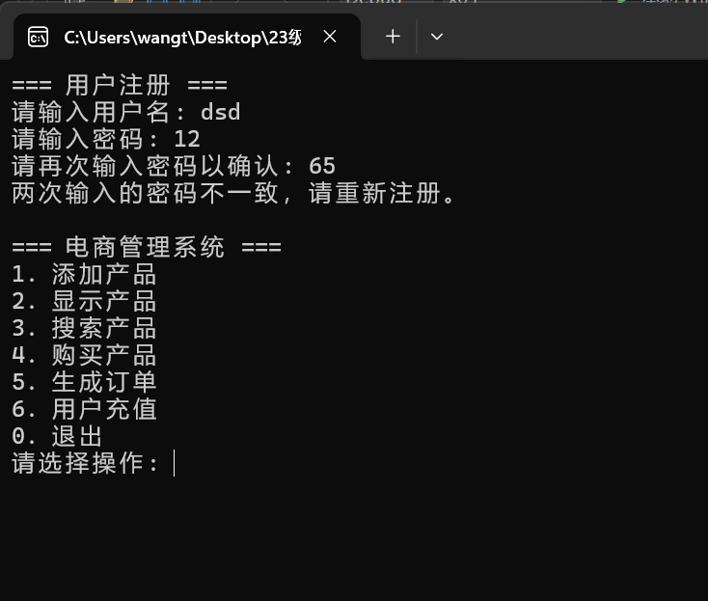
未解决的问题
输入两次密码不同时，跳转到菜单，这些功能可正常运行

Slide 15
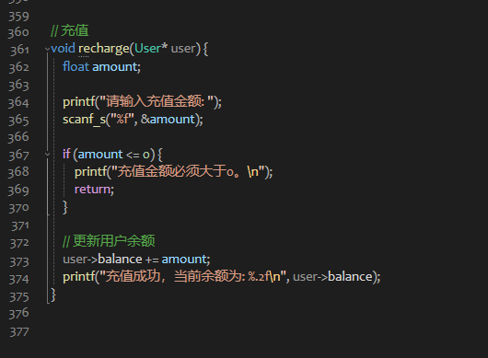
未解决的问题
3.充值函数被调用时会报错，我找不到原因，现在充不了钱，所以买产品时钱总是不够

Slide 16
ps:现在我还在改bug，师兄们有空也可以帮我看看问题出在哪，目前水平尚低，该系统功能还是比较有限和简单

